Slide 1
离散数学
第5章 计数

Slide 2
第5章 计数
5.1
_{计数基本原理}
_{排列与组合}
5.2
_{重集的排列与组合}
5.3
_{递归式及其应用}
5.4

Slide 3
5.1.1 加法原理和乘法原理
加法原理：
若对象或事件的有限集合S=S₁∪S₂ ∪… ∪S_{n} 且S₁,…,S_{n}两两不
相交，那么|S|=|S₁|+|S₂| +… + |S_{n}|
另一个说法：
n个独立事件分别有a₁，…，a_{n}种方式发生，那么这n个事件
之一发生的方式总计为a₁+ … +a_{n}种。
5.1 计数基本原理

Slide 4
5.1.1 加法原理和乘法原理
乘法原理：
若对象或事件的有限集合S是依次取自有限集合S₁, S₂,…,S_{n}
中事件的序列的集合，那么|S|=|S₁|•|S₂| •… •|S_{n}|
另一个说法：
n个独立事件分别有a₁，…，a_{n}种不同发生方式，那么这n个
事件同时发生的方式总计为 a₁•…•a_{n} 种。
5.1 计数基本原理

Slide 5
5.1.1 加法原理和乘法原理
例5.1
(1) 从上海直达天津可以乘坐汽车、火车和飞机旅行。已知每天
汽车有3个班次，火车有8个班次，飞机有4个班次，问每天
从上海直达到天津有多少种不同的旅行方式？
(2) 从上海直达天津可以乘坐汽车、火车和飞机旅行，已知汽车
有3个班次，火车有8个班次，飞机有4个班次。从天津直达
大连可以乘坐轮船和飞机旅行，已知轮船有2个班次，飞机
有3个班次。问从上海经天津到大连有多少种旅行方式？
解 (1) 3 + 8 + 4 = 15种 (加法原理)。
(2) 15·(2 + 3)= 75种 (加法原理和乘法原理)
5.1 计数基本原理

Slide 6
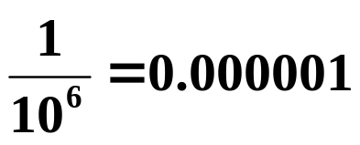
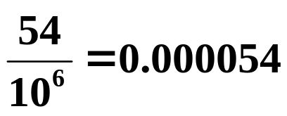
5.1.1 加法原理和乘法原理
例5.2 一种彩票设计的获奖规则是：当你选择的六个数字与随机产
生的六个数字相同，并且顺序一致，获特等奖；当你选择的
六个数字中恰有5个与随机产生的六个数字中的5个相同，并
且顺序一致，获一等奖。问：你获得特等奖、一等奖的概率
分别是多大，获奖的概率有多大 ？
解 选取六个数字的方式： 10⁶种（乘法原理）
特等奖概率：
一等奖概率：
获奖概率： 0.000001＋0.000054＝0.000055
5.1 计数基本原理

Slide 7
5.1.2 包含排斥原理
定理5.1 考虑集合S₁，S₂，S= S₁∪S₂ ，那么
|S|=|S₁|+|S₂|−|S₁∩S₂ |
证 由于是元素个数与元素个数之和，其中的公共元素被两次计数，
所以 |S|=|S₁|+|S₂|−|S₁∩S₂ | 。
5.1 计数基本原理

Slide 8
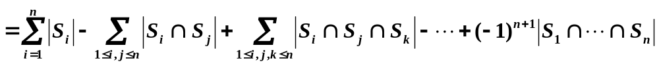
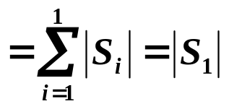


5.1.2 包含排斥原理
定理5.2 考虑集合 S₁, …, S_{n}，S= S₁∪… ∪S_{n} ，那么
|S| = | S₁∪… ∪S_{n} |
证 n＝l时，左边= |S₁|，
右边
，因此等式成立。
n＝2时，待证等式为|S| = | S₁∪… ∪S_{n} |，正是定理4.1。
设 n= k时，等式成立，现对n＝k+1论证。由于n=k+1，那么
5.1 计数基本原理

Slide 9
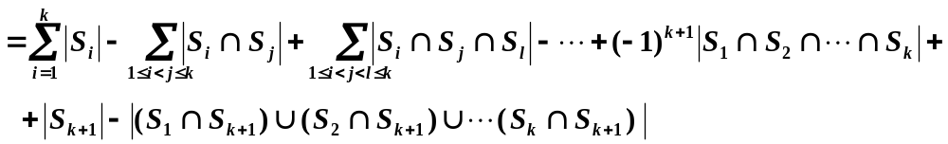
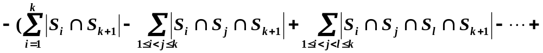

5.1.2 包含排斥原理
归纳完成，命题得证。
5.1 计数基本原理

Slide 10
5.1.2 包含排斥原理
n=3时的情况的直观描述：
U
1
2 2
3
1 1
2
5.1 计数基本原理

Slide 11












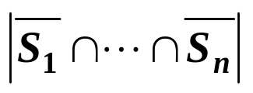
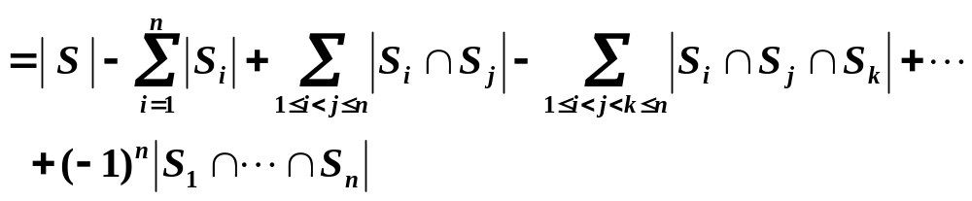
5.1.2 包含排斥原理
定理5.3 考虑集合 ， ，令 为
或 ,那么
定理5.4 考虑集合 ，已知
现将 记为 或 ，那么
包含排斥（容斥）原理
5.1 计数基本原理

Slide 12
5.1.2 包含排斥原理
例5.3
(1) 试计算在集合{1，2，3，…，1000}中有多少元素至少能被
5，6，8这三个数中的一个整除。
(2) 试计算在集合{1，2，3，…，1000}中有多少元素不能被5，
6，8这三个数中的任何一个整除。
解 集合{1，2，3，…，1000}中能被5，6，8这三个数整除的元素
的集合分别是S₅，S₆，S₈
5.1 计数基本原理

Slide 13
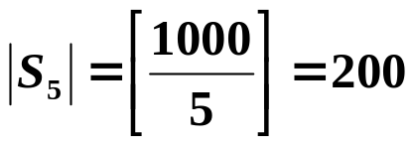
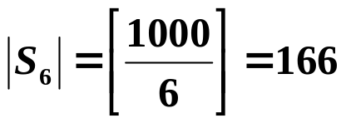
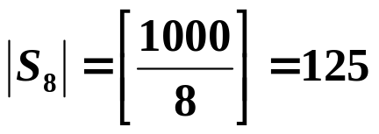
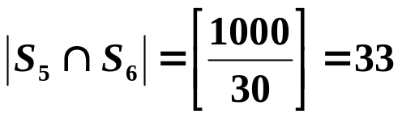
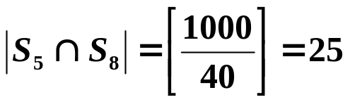
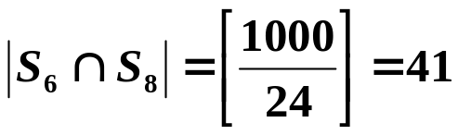
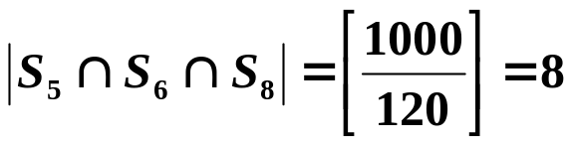
5.1.2 包含排斥原理
（1）至少能被5，6，8这三个数中的一个整除的元素有
（2）不能被5，6，8这三个数中的任何一个整除的元素有
5.1 计数基本原理

Slide 14
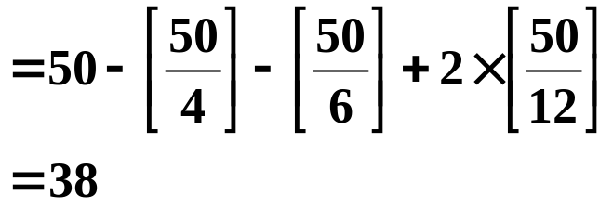
5.1.2 包含排斥原理
例5.4 已知：密钥是长度为L=50的0，1序列，为安全起见，须对密钥进行变换。变换方式是：改变能被p=4整除或被q=6整除的各位的奇偶性。问：作此改变后，未改变奇偶性的有多少位？
解 S：密钥各位位置的集合，A、B：被4或6整除的各位位置的集合。
一次未改动的密钥位集合可表示为A¯∩B¯ ；
改动两次，最终与原奇偶性相同的密钥位集合可表示为A∩B 。
| A¯∩B¯| + |A∩B |
= |S| − |A| − |B| + |A∩B| + |A∩B|
最终有38个密钥位未改变奇偶性。
5.1 计数基本原理

Slide 15





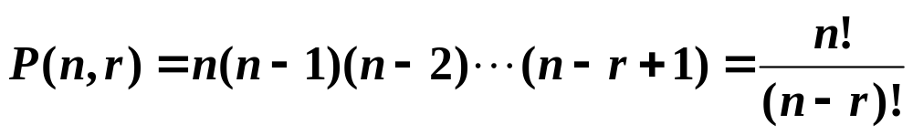


5.2.1 排列的计数
定义5.1 用 或 表示“从n个元素的集合中每次取出r个元素
进行有序排列时可得到的排列的总数”。 或 简称为
r- 排列数， 简称为n- 全排列数。
定理5.5 对任意正整数n , r , r≤n , 从n个元素的集合中每次取出r个
元素进行有序排列时可得到的排列的总数是：
（约定 ）
特别地， ，
5.2 排列与组合

Slide 16



5.2.1 排列的计数
例5.5 问有多少个大于6400，又同时满足各位数字都不相同，且数中
不出现数字2与7。
解 满足条件的数只能是四、五、六、七和八位数。
五、六、七和八位数的数目可以如下分别计算：
而五、六、七和八位数的数的总数应当是：
满足要求的四位数可如下计算：
千位数大于6的有
千位数是6，而百位数大于或等于4的有
故满足两个性质的整数共计有 94080 + 420 + 120 = 94620 (个)
5.2 排列与组合

Slide 17
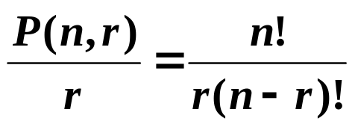

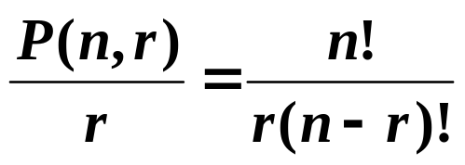
5.2.1 排列的计数
定理5.6 对任意正整数n , r , r≤n , 从n个元素的集合中每次取出r个
元素，围绕一个圆周进行有序排列时可得到的排列的总数是：
特别地，全取n个元素的圆排列的数目是：
证 一个r个元素的圆排列，设想在圆排列的r个
间隔处将其切断，每个不同的切断均产生
一个不同的线排列。故r个元素的圆排列的
总数为r个元素的线排列的总数除以r ，即
1 2
5 3
4
5.2 排列与组合

Slide 18
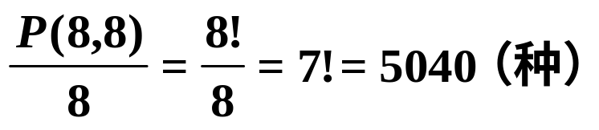
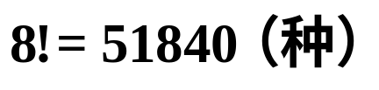
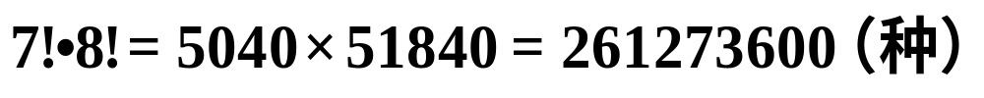
5.2.1 排列的计数
例5.6 8位女士和8位先生围着一张圆桌聚餐，要求安排女士和先生
交替就座。问：有多少可能的安排方案。
解 先安排女士坐下，两位之间留一空位，然后安排先生就座。
安排8位女士坐下（圆排列）的方案数是
安排先生在8个空位上就座的方案数是
满足要求安排方案共计有
5.2 排列与组合

Slide 19
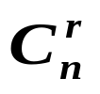

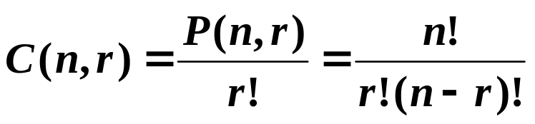



5.2.2 组合的计数
定义5.2 用 或 表示“从n个元素的集合中每次取出r个
元素（不进行有序排列）组成子集合的总数。 或
简称为r- 组合数”。
定理5.7 对任意正整数n , r , r≤n , 从n个元素的集合中每次取出r个元素组成子集合的总数是：
特别地， ， ，约定 。
5.2 排列与组合

Slide 20


5.2.2 组合的计数
例4.7 一个足球队有15名队员，其中5人能踢后场，8人能踢前场，2人
既能踢后场又能踢前场。今需从中选取7名前锋和4名后卫参加比赛，
问：有多少种不同的选法（只考虑队员的前后场特长组合，不考虑
同一位置上的左右区别）。
解 S₁能踢后场的5人，S₂能踢前场的8人，S₃能踢后场和前场的2人
(1) 不用S₃人员：
(2) 用S₃中一个人员：踢前锋
踢后卫
(3) 用S₃中两个人员：踢前锋
踢后卫
一个踢后卫、另一个踢前锋
共计： 40 + 280 + 160+280 + 80 + 560 = 1400(种)
5.2 排列与组合

Slide 21

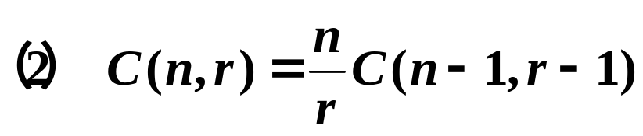
5.2.2 组合的计数
定理5.8 对任意正整数n , r , r≤n ,
5.2 排列与组合

Slide 22
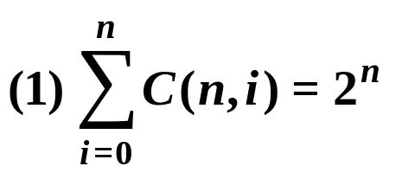
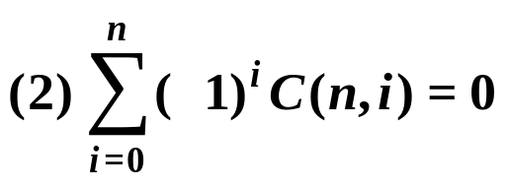
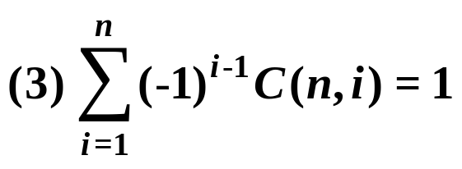



5.2.2 组合的计数
牛顿二项式定理：对任意正整数 n
定理5.9 对任意正整数n ，
证 根据牛顿二项式定理：
(3)只是(2)的简单变形。
5.2 排列与组合

Slide 23



5.2.2 组合的计数
定理5.10 对于满足条件1≤ k ≤ n – 1的任意正整数k和n ，有
（杨辉三角公式或帕斯卡公式）
证 等式的左边 表示从n个元素的集合中每次取出k个元素
组成子集合的总数。
取定元素a，这些子集合可以分为两类：
(1) 不含元素a的k个元素组成的子集合，个数是 ；
(2) 必含元素a的k个元素组成的子集合，个数是
因此
5.2 排列与组合

Slide 24
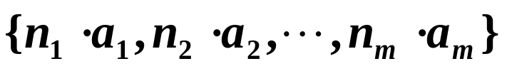


5.3 重集的排列与组合
重集：允许多个相同的对象同时出现的对象的总体。
重集中的对象仍称为重集的元素，重集中相同元素的个数称
为元素的重数。具有n₁个a₁，n₂个a₂ ，…，n_{m}个a_{m} 的重集，称之
为 n(n=n₁+n₂+…n_{m}) 个元素的 m 元重集，可以表示为
约定 表示 a 在重集中可出现任意多次。
重集 中的所有元素均可以任意多次地
出现，称为无穷重数的m元重集。
5.3 重集的排列与组合

Slide 25





5.3.1 重集的排列
定义5.3 重集的r-排列是指从重集 （其中各n_{i}
可以是∞）中每次取出r个元素进行有序的排列，此时可得
到的排列的总数称为r-排列数。当 时，称
此r-排列为全排列，此时可得到的排列的总数称为全排列数。
定理5.11 无穷重数的m元重集 的r-排列数是m^{r}。
证 无穷重数的m元重集 的r-排列的每一个位置
上，均可选取m个不同元素中的每一个，因此每一个位置上元素
的排放法有m种，故而r-排列数应当是m^{r} 。
5.3 重集的排列与组合

Slide 26
5.3.1 重集的排列
例5.8
（1）用7颗六彩的珠子串成长链，可以串出多少种不同的长链？
（2）用7颗六彩的珠子串成环链，至少用两种颜色的珠子，可以
串出多少种不同的环链？
（假定六彩的珠子取之不尽，并且不考虑链子的反转）
解（1） 6⁷=279936 (种)
（2） (6⁷-6)÷7=39990（种）
5.3 重集的排列与组合

Slide 27
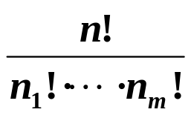



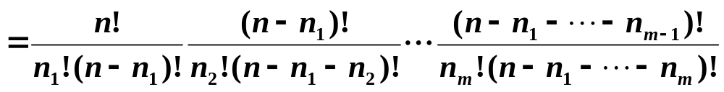
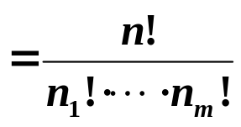
5.3.1 重集的排列
定理5.12 m元重集 的全排列数是
其中
证 从n个排列的位置中选n₁个放a₁：C(n,n₁) 种
从n - n₁个排列的位置中选n₂个放a₂：C(n-n₁,n₂) 种
…
从n-n₁-n₂…-n_{m-1}个排列的位置中选n_{m}个放a_{m}：C(n-n₁-…-n_{m-1},n_{m}) 种
因此，m元重集 的全排列数是
5.3 重集的排列与组合

Slide 28
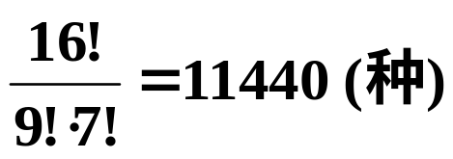
5.3.1 重集的排列
例5.9 一位秘书在某大厦B工作，该大厦在她家（H）东边9个街段，
北边7个街段。假定她每天从家里到大厦去上班都不走回头路。问
她可以有多少种不同的走法？又若图中的AC段积水，使她无法通
过，这时她又可以有多少种不同的走法？
_{( 9, 7 )}
_{B}
解 一种走法对应于重集
{9·E，7·N}的一个全排
列，故不同的走法是
_{A}
_{C}
_{( 4, 3 )}
_{( 5, 3 )}
_{( 0, 0 )}
_{H}
5.3 重集的排列与组合

Slide 29
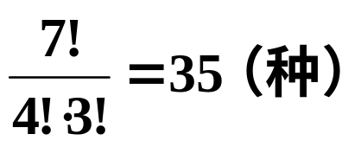
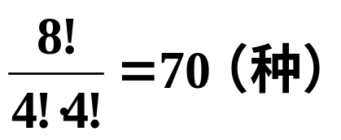
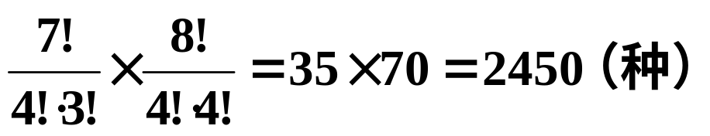
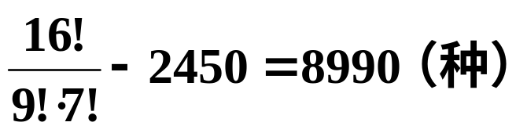
5.3.1 重集的排列
例5.9（续） AC段积水，她又可以有多少种不同的走法？
_{( 9, 7 )}
_{B}
从H到A 的走法：
_{A}
_{C}
从C到B的走法：
_{( 4, 3 )}
_{( 5, 3 )}
_{( 0, 0 )}
_{H}
必经AC街段时她的走法总数是
不经AC街段时她的走法总数是
5.3 重集的排列与组合

Slide 30
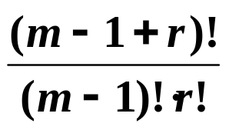

5.3.1 重集的排列
例5.10（1）问方程 x₁+x₂+…+x_{m}=r 有多少组自然数解？
（2）问方程 x₁+x₂+…+x_{m}=r 有多少组正整数解？
解：
（1）自然数解的数目等同于重集 { (m-1).0, r.1 } 的全排列数:
（2）正整数解的数目等同于集合 { p₁, p₂, …, p_{r-1} }的(m – 1)-组合数：
5.3 重集的排列与组合

Slide 31




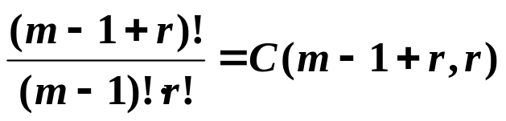
5.3.2 重集的组合
定义5.4 重集的r-组合是指从重集 （其中各
n_{i}可以是∞）中每次取出r个元素组成子重集，此时可得到
的子重集的总数称为重集的r-组合数。
定理4.13 无穷重数的m元重集 的r-组
合数是 。
证 m元重集 的r-组合是r个元素组成子重集
因此，r-组合数与方程x₁+x₂+…+x_{m}=r 的自然数解的数目相等，
故m元重集 的r-组合数是
。
5.3 重集的排列与组合

Slide 32

5.3.2 重集的组合
定理5.14 要求无穷重数的m元重集 {∞·a₁, ∞·a₂,…, ∞·a_{m}} 的r-组合
中a₁,a₂,…，a_{m} 均至少选入一次的r-组合数是C(r-1,m-1)。
证 无穷重数的m元重集{∞·a₁, ∞·a₂,…, ∞·a_{m}}的r-组合是r个元素组
成子重集
其中x₁+x₂+…x_{m}=r 且 x₁, x₂, …, x_{m} 均为整数
因此，r-组合数与方程 x₁+x₂+…+x_{m}=r 的正整数解的数目相等
根据例5.10（2）， 结论成立。
5.3 重集的排列与组合

Slide 33
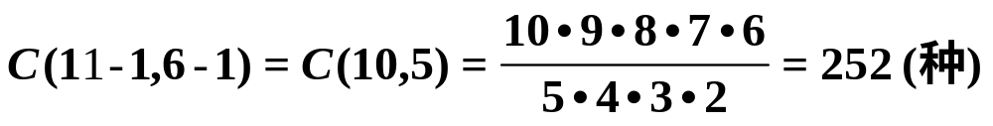
5.3.2 重集的组合
例5.11 一家面包店卖6种面包，假如你要买11个面包，可以有多少
种选择方案(假定各种面包的数量都大大超过11只)？假如你要
买11个面包，且每种面包至少一只，可以有多少种选择方案？
解 第一问：求重集{∞·a₁, ∞·a₂,…, ∞·a₆}的11-组合数，解为
第二问：求重集{∞·a₁, ∞·a₂,…, ∞·a₆}的、每个元素至少取一
个的11-组合数，解为
5.3 重集的排列与组合

Slide 34


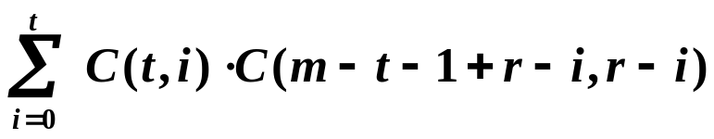
5.3.2 重集的组合
例5.12 设
求S的r-组合数。
解 将S分为两个子集
S的r-组合的构成：先从S₁中选出i个元素( i = 0, 1, 2, …，t ) ,
再从 S₂中选出r–i个元素。
S的r-组合数： （将原式中的K 改成了m）
5.3 重集的排列与组合

Slide 35







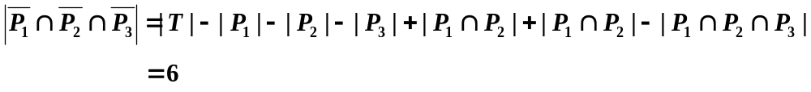
5.3.2 重集的组合
例5.13 试计算重集 S={ 3.a, 4.b, 5.c } 的10-组合数
解 重集T={∞·a, ∞·b, ∞·c }，令P₁：T的10-组合中多于3个a
P₂：T的10-组合中多于4个b
P₃：T的10-组合中多于5个c
则S的10-组合数等于不具有性质P₁,P₂,P₃的T的10-组合数
5.3 重集的排列与组合

Slide 36
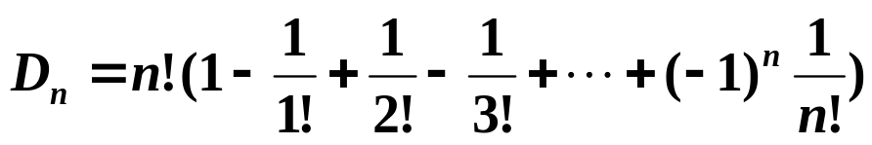
5.3.3 错置的计数
定义5.5 集合{1，2，3，…，n}的全排列，使得每个数i都不在第
i 位上，称这样的排列为{1，2，3，…，n}的一个错置。
定理5.15 集合{1，2，3，…，n}的错置的总数（记为D_{n}）是
（ 约定D₀=1）
定理5.16（1）D_{n}=(n-1)(D_{n-2}+D_{n-1})
（2）D_{n}=nD_{n-1}+(-1)^{n}
5.3 重集的排列与组合

Slide 37
5.3.3 错置的计数
定义5.6 集合{1，2，3，…，n}的每个数i都不紧邻在数i-1后面的全
排列，称为 {1，2，3，…，n}的Q_{n}－禁位全排列，其排列总数
记为Q_{n}。
定理5.17 集合{1，2，3，…，n}的Q_{n}－禁位全排列总数
5.3 重集的排列与组合

Slide 38
5.4 递归式及其应用
递归关系式或递归式：
运用函数的前驱值来计算函数当前值的关系式。
例如（定理5.16）
（1）D_{n}=(n-1)(D_{n-2}+D_{n-1})
（2）D_{n}=nD_{n-1}+(-1)^{n}
5.4 递归式及其应用

Slide 39
5.4 递归式及其应用
例5.14 确定a_{n} =3n（n是非负整数）是否为递归关系a_{n} = 2a_{n-1}–a_{n-2}
(n=2,3,4,…)的解。若a_{n} =2n或a_{n} =5呢？
解：(1) 设对每一非负整数n，a_{n}=3n
对n≥2，可看出2a_{n-1}–a_{n-2} = 2·3(n–1) –3(n–2) = 3n = a_{n}
故a_{n}=3n是该递归关系的解。
(2) 设对每一非负整数n，a_{n}=2n
那么，a₀=1，a₁=2，a₂=4，2a₁–a₀ = 2·2–1 = 3≠a₂。
故a_{n}=2n不是该递归关系的解
(3) 设对每一非负整数n，a_{n}=5
那么，对n≥2，有2a_{n-1}–a_{n-2} = 2·5-5 = 5 = a_{n}
因此a_{n}=5是该递归关系的解。
5.4 递归式及其应用

Slide 40
5.4 递归式及其应用
研究递归关系式的主要目的：
针对要求解的问题建立递归关系式。
由递归关系式解出数列（自然数函数）的解析式。
利用递归关系式解决一些重要的计数问题。
5.4 递归式及其应用

Slide 41

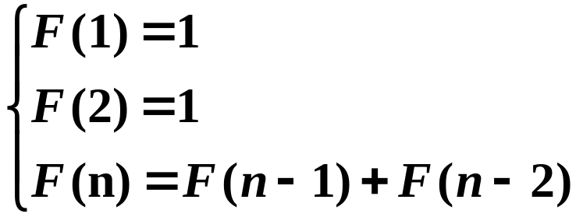
5.4.1 递归式建模
例5.15 兔子繁殖问题：在一年的年初把一对刚出生的小兔子放进养殖
场。小兔子两个月长成，长成后即可生育，每月可生产雌雄一对。
出生的小兔子均在一月后长成，并在日后不断生产。问一年后养
殖场有多少对兔子？n个月后养殖场有多少对兔子？
解：用F(n)表示在第n个月养殖场里兔子的对数，是正整数。那么，
F(1)=1 F(2)=1 F(3)=1+1=2 F(4)=2+1=3 ……
费波那契数列 费波那契数 费波那契递归关系。
5.4 递归式及其应用

Slide 42
5.4.1 递归式建模
例5.16 集合{1,2,3,…,n}的子集称为是交替的，如果它的元素在按照上
升次序排列时，是奇、偶交替地出现的，且第一个数是奇数。规定
空集和奇数单元素子集是交替的。令f(n)表示{1,2,3,…,n}的交替子集
的数目。求解f(n)。
解: f(1)=2交替子集：{1}、∅ f(2)=3交替子集：{1,2}、{1}、∅
{1,2,3,…,n}的所有子集分两部分：
{1,2,3,…,n-1}，交替子集：f(n-1)
{1,2,3,…,n-1}的每个子集加进元素n以后所得到的子集（包含n）
交替子集：{1,2,3,…,n-2}的交替子集并入{n-1,n}或{n}，为f(n-2)。
故 f(n)=f(n-1)+f(n-2)
再由f(1)=2=F(3)，f(2)=3=F(4)可得：f(n)=F(n+2)
5.4 递归式及其应用

Slide 43
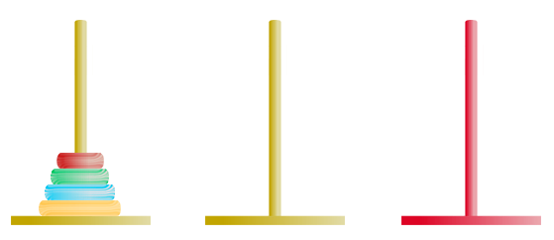
5.4.1 递归式建模
例5.17 有三个木桩， 在其中一个木桩上有n个大小不等的圆盘，按照
由小到大的次序迭放着，最大的圆盘放在最底下。需将这些圆盘从
个木桩转移到另一个空木桩上，并依然按原来的次序迭放，转移中
可以利用第三个空木桩，但要求在转移过程中的任何时候都保持让
较大的圆盘在较小的圆盘之下。问：完成这样的转移，必须移动圆
盘多少次。
5.4 递归式及其应用

Slide 44

5.4.1 递归式建模
解: 令h(n)为完成这样的一次转移必须移动圆盘的次数。
显然，h(0)=0，h(1)=1，h(2)=3
把n个圆盘从一个移到另一个木桩，可递归地将转移分三个过程：
1. 将n-1个圆盘从所在木桩转移到第三个木桩，留下最大的圆盘。
必须移动的次数是h(n-1)。
2. 将最大的圆盘移至目标木桩。必须移动的次数是1.
3. 将n-1个圆盘从第三个木桩转移到目标木桩。
必须移动的次数是h(n-1)。
因而得递归式 h(n)=2h(n-1)+1 （求解见后）

Slide 45
5.4.2 递归式求解
（一）递归式的迭代求解
递归式的迭代求解方法由两个步骤组成：
（1）利用递归式对其右边的表达式进行迭代，并推测解的公式。
（2）用数学归纳法证明得到的公式。
5.4 递归式及其应用

Slide 46




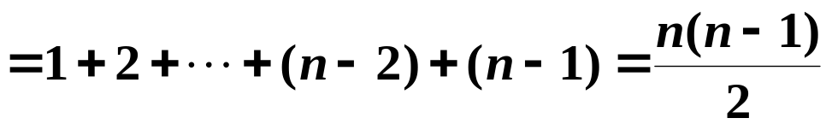
5.4.2 递归式求解
例5.18 平面上有n条两两相交的直线，又没有任何三条直线交于一点。
问共有多少不同交点。（要求用递归关系式求解）
解：设已知的 n(n≥2)条直线的交点数为h(n)，显然，h(2)=1。
增添第n+1条，它与前n条相交产生新的n个交点，故有
h(n+1)=h(n)+n 或 h(n)=h(n-1)+1
迭代：
5.4 递归式及其应用

Slide 47
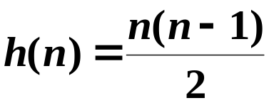
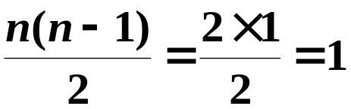
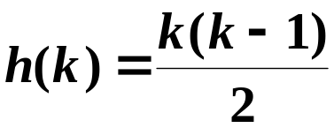

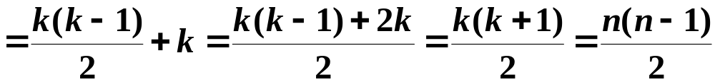
5.4.2 递归式求解
用数学归纳法证明
归纳基础：
n=2时，已知h(2)=1，而
归纳推理： 设 那么
归纳完成，证毕。
5.4 递归式及其应用

Slide 48
5.4.2 递归式求解
（一）递归式的迭代求解
递归式的迭代求解方法由两个步骤组成：
（1）利用递归式对其右边的表达式进行迭代，并推测解的公式。
（2）用数学归纳法证明得到的公式。
5.4 递归式及其应用

Slide 49




5.4.2 递归式求解
例5.17的求解：
……
5.4 递归式及其应用

Slide 50



5.4.2 递归式求解
归纳法证明
归纳基础：n=0时，已知 h(0)=0，而
归纳推理：设 ，那么 n=k+1 时
归纳完成，证毕。
5.4 递归式及其应用

Slide 51

5.4.2 递归式求解
（二）常系数线性齐次递归式的求解
定义5.7 下列方程组定义称为数列H(n)的常系数线性齐次递归式
若方程组的最后一式为
则方程组称为定义数列H(n)的常系数线性非齐次递归式 。
5.4 递归式及其应用

Slide 52

5.4.2 递归式求解
定理5.18 设q是一个非零的实数或复数，那么，H(n)=q^{n}是递归式
的解当且仅当p是它的一个特征根。
5.4 递归式及其应用

Slide 53





5.4.2 递归式求解
定理5.19 设 是非零实数或复数，那么，
是递归式
的解当且仅当 是它的k个不同的特征根。
5.4 递归式及其应用

Slide 54

5.4.2 递归式求解
例5.19 解下列递归式：
5.4 递归式及其应用

Slide 55
5.4.2 递归式求解
例5.20 某人有n(n≥1)元钱，他每一天购买一次物品，或者买一元
钱的甲物品，或者买二元钱的乙物品，或者买二元钱的丙物品。
问：此人有多少种方式化完这n元钱。
5.4 递归式及其应用

Slide 56

5.4.2 递归式求解
例5.21 解下列递归式：
5.4 递归式及其应用

Slide 57






5.4.2 递归式求解
定理5.20 设 是非零实数或复数，它们是递归关系式
的特征方程的 个不同的特征根，各有 重。
那么该递归式的一般解是
其中
5.4 递归式及其应用

Slide 58







5.4.2 递归式求解
例5.22 （续例5.21）根据定理5.20，例5.21递归式的通解是
代入，得到方程组
将初始值
从而
故例5.21递归式的解是
5.4 递归式及其应用

Slide 59






5.4.2 递归式求解
例5.23 解下列递归式：
解. 递归式的特征方程是
解之，得四个根：
于是有递归式的通解
因此，
5.4 递归式及其应用

Slide 60






5.4.2 递归式求解
将初始值
代入，得到一方程组
解这个方程组得
因此，本题的解是
5.4 递归式及其应用

Slide 61
5.4.2 递归式求解
（三）一些特殊递归式的求解
（1）当f(n)为一n的多项式a^{n}时，可运用将非齐次递归式归约为齐次递归式的方法来求解。
5.4 递归式及其应用

Slide 62




5.4.2 递归式求解
例5.24 解下列递归式
解. 由
导出
将它们的等式两边对应相减，可得
由此再导出
再将它们的等式两边对应相减，可得
5.4 递归式及其应用

Slide 63












5.4.2 递归式求解
常系数线性齐次递归式已经有成熟的方法来求解：
先由
和
求出
再求齐次递归式的特征方程
以及特征根
的通解是：
解得
利用上式及
最终求得
5.4 递归式及其应用

Slide 64









5.4.2 递归式求解
例5.25 解下列递归式
可得
解. 由
……
将这些等式的两边对应相加得
即
5.4 递归式及其应用

Slide 65






5.4.2 递归式求解
（2）转换为常系数线性齐次递归式、常系数线性非齐次递归式的方法
例5.26 解下列递归式
（1）
解.（1）令
，则递归式变为
用迭代求解的方法解得
因此
5.4 递归式及其应用

Slide 66








5.4.2 递归式求解
（2）
解.
令
，则递归式变为
用非齐次递归式的特征根方法可解之，也可用迭代求
解的方法解之。结果是
5.4 递归式及其应用

Slide 67








5.4.2 递归式求解
（3）
解.
，则递归式变为
令
，
用迭代求解的方法解之。结果是
5.4 递归式及其应用

Slide 68

5.4.2 递归式求解
例5.27 在长方形ABCD中，
在ABCD中作一个正方形AXYC，证明长方形XBDY形似于
ACDB。如果同前继续在长方形XBDY中作正方形，并不断
这样做，证明，每次所得长方形均相似于长方形ACDB。
A X G B
E F
H
C Y D
5.4 递归式及其应用

Slide 69
Thank You !
www.themegallery.com

